Slide 1
het verlossende Woord
preek over Psalm 130
ter gelegenheid van de viering van het
HEILIG AVONDMAAL
Bedum, 15 januari 2017
ds Marten de Vries

Slide 2
het verlossende Woord
in de put
persoonlijke verhouding met God
wanneer komt dat?
hoe klinkt dat?
waar hoor je dat?

Slide 3
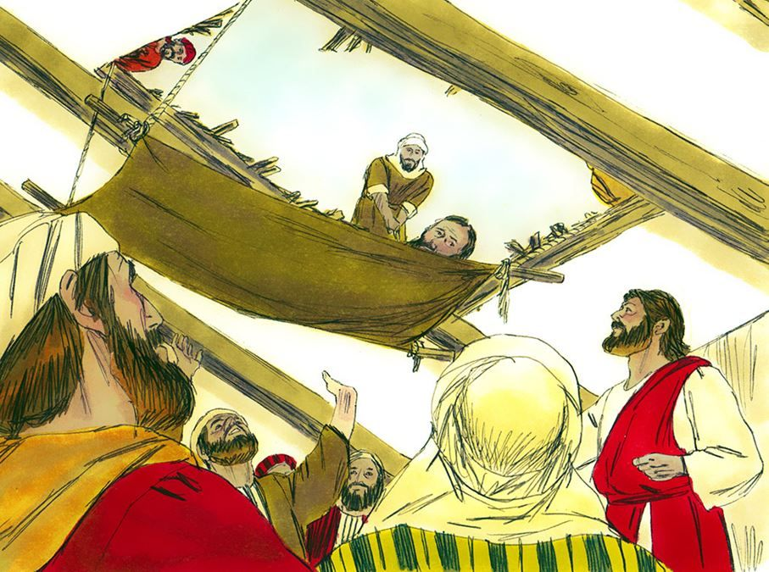
wanneer (1-3)
‘een onwaardeerbare schat’
niet Gods schuld
donkere achtergrond, oplichtend kruis
geen engel maar een verlosser
‘onverstandige kranken’
“uw zonden worden u vergeven”

Slide 4
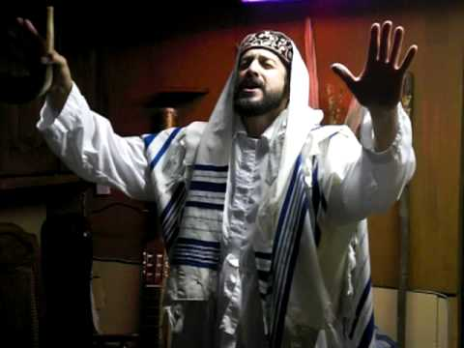
hoe (4-6)
een reis naar Jeruzalem waard!
bij God alles kwijt
iemand die er dieper doorheen moest

Slide 5
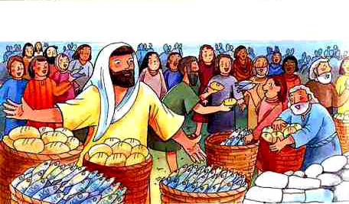
waar (7.8)
een zorgzame Vader en een zogende moeder
vermenigvuldigd om uit delen

